Slide 1
Pierwsze logowanie do Librusa
Instrukcja logowania na konto rodzica

Slide 2
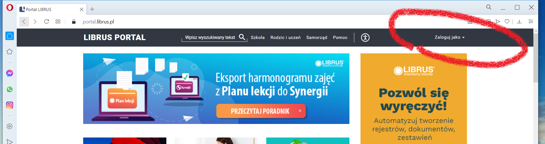
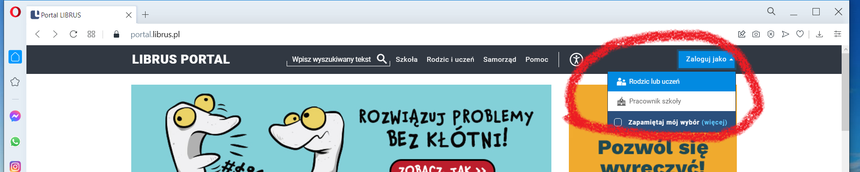
www.portal.librus.pl
Na stronie portal.librus.pl wybieramy: Zaloguj jako,
a następnie: Rodzic lub uczeń

Slide 3
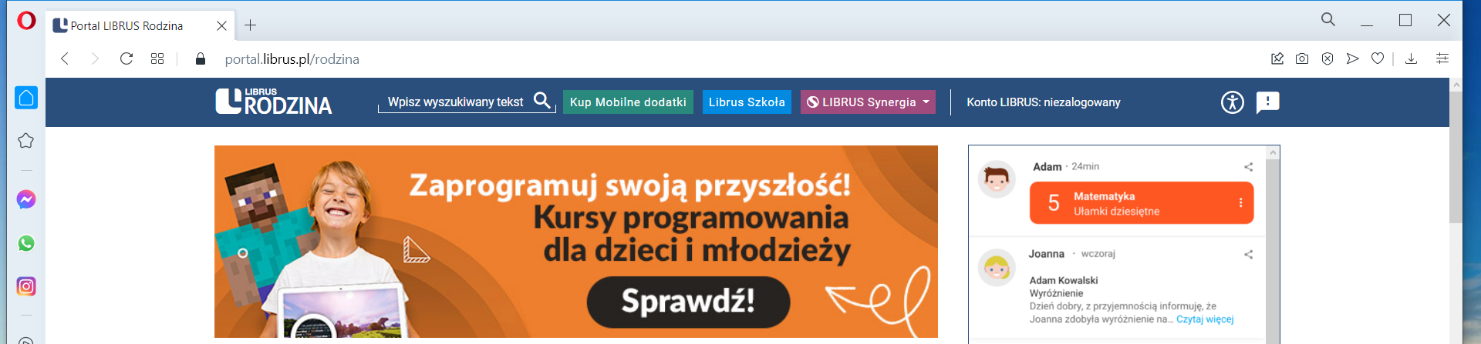
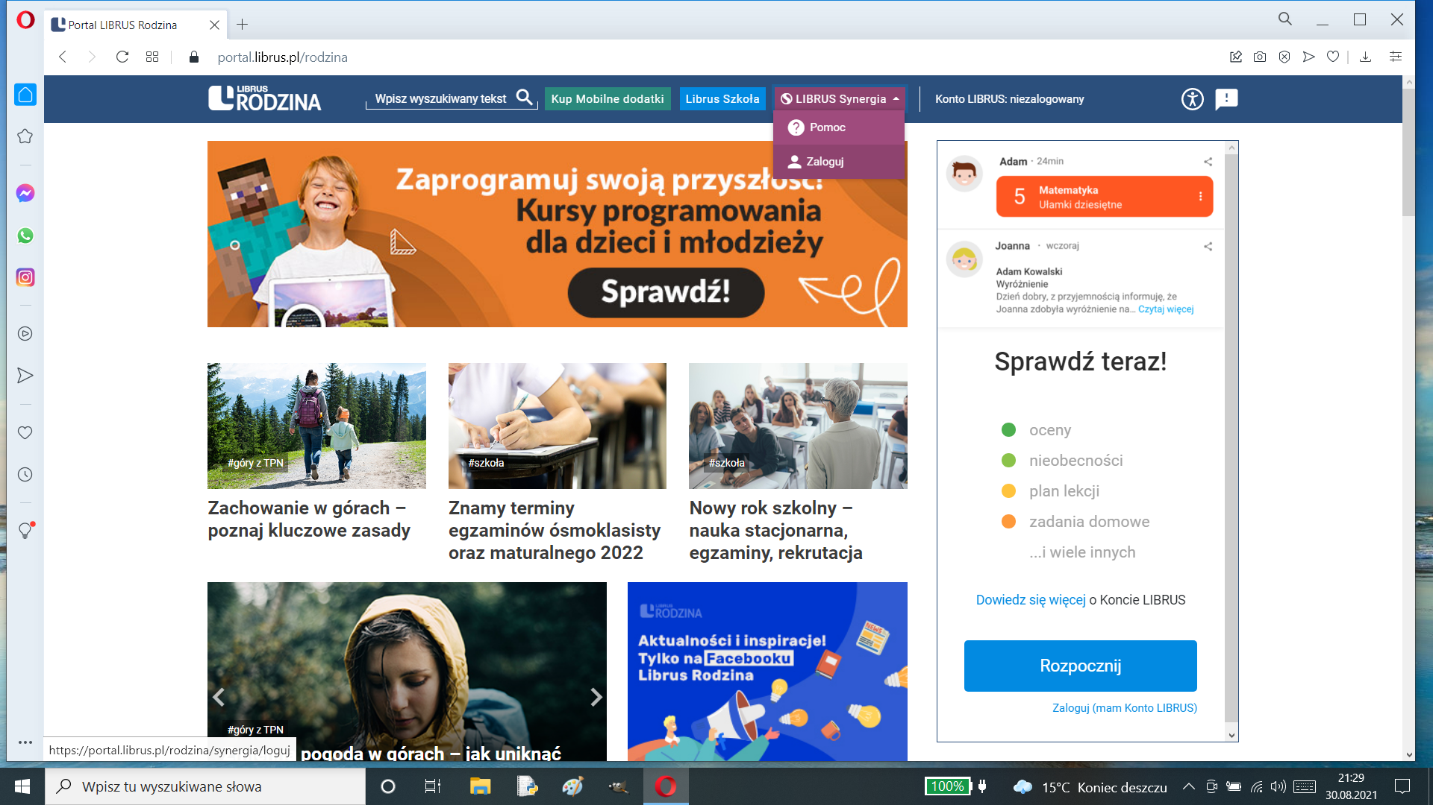
www.portal.librus.pl
Rozwijamy: LIBRUS Synergia
i wybieramy: Zaloguj

Slide 4
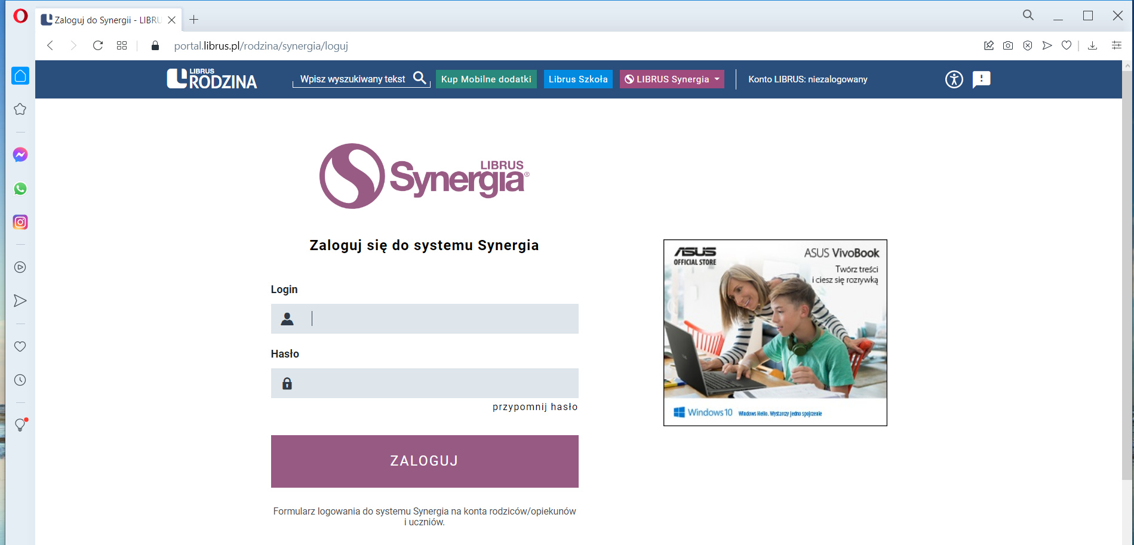
Wpisujemy login rodzica i jednorazowe hasło otrzymane od nauczyciela

Slide 5
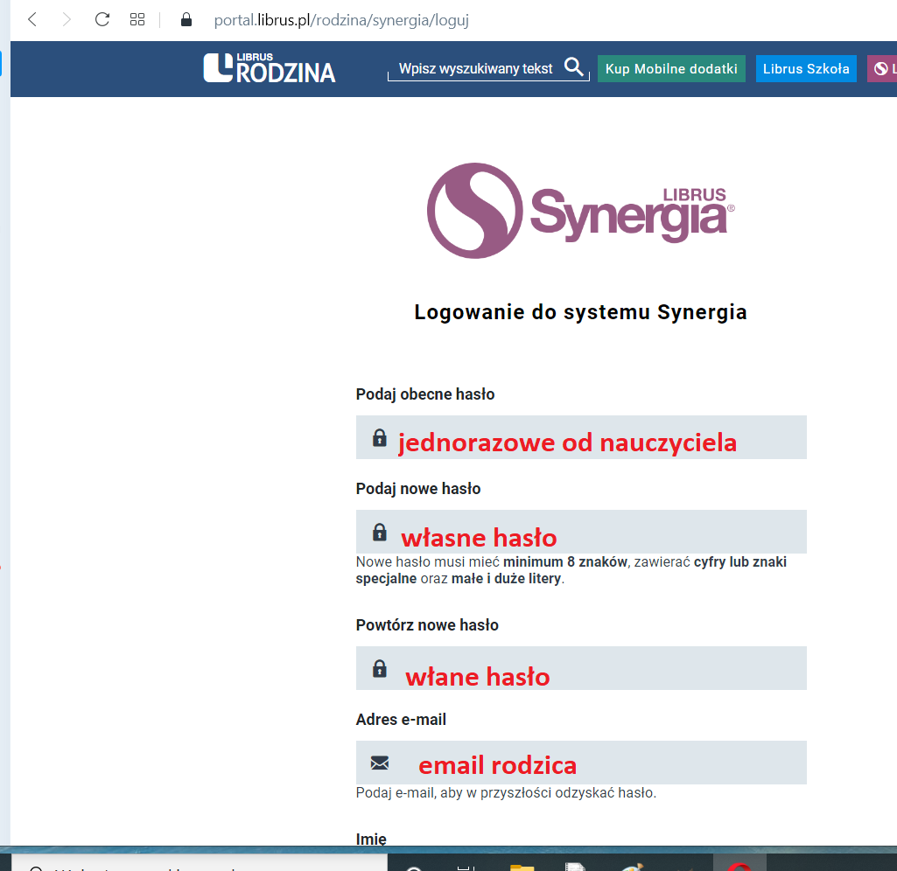
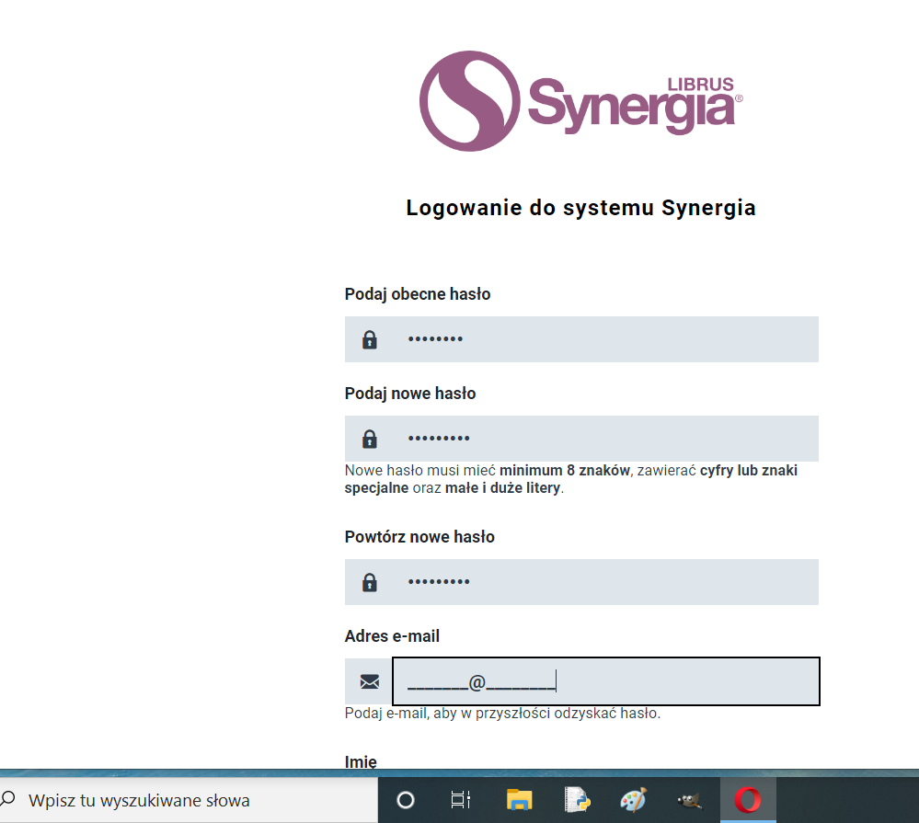
Zmieniamy tymczasowe hasło na własne (minimum 8 znaków w tym cyfry lub znaki specjalne oraz małe i duże litery) wpisujemy własny email (w przypadku zapomnienia hasła zostanie wysłane przypomnienie na ten adres)

Slide 6
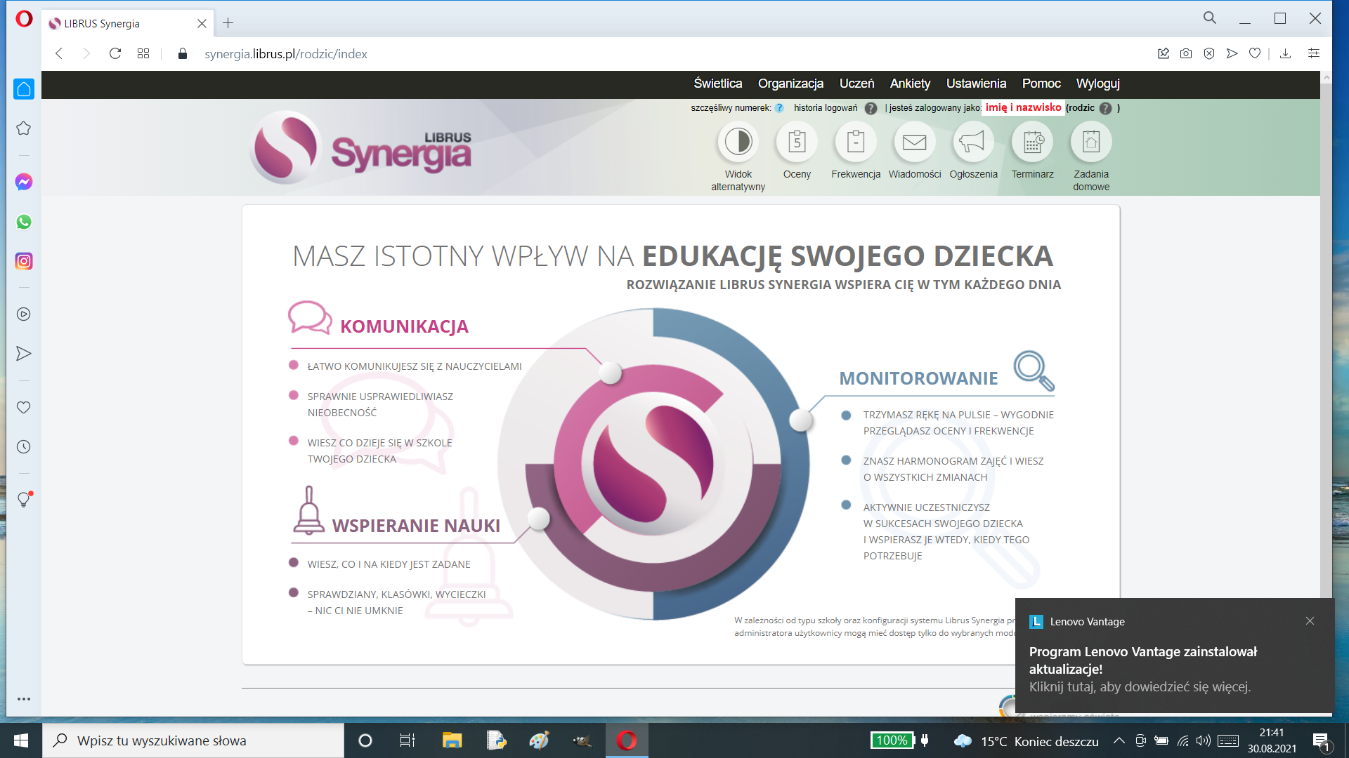
Po wybraniu ZALOGUJ przechodzimy do konta ucznia.

Slide 7
Możemy teraz korzystać z e-dziennika, sprawdzać oceny, nieobecność (usprawiedliwiać), uwagi, wiadomości.
Do e-dziennika możemy logować się także z urządzeń mobilnych (smartfon, tablet) logując się ze strony portal.librus.pl (tak samo jak z komputera)
Jeżeli z komputera korzysta więcej domowników pamiętajmy, aby się wylogować!
Na urządzenia mobilne (smartfon) można zainstalować także aplikację LIBRUS (w aplikacji nie można między innymi wysyłać wiadomości, usprawiedliwień – te opcje są dodatkowo płatne tylko w aplikacji)

